Slide 1
PROJET BLUE MOON PERF CONCEPTION - TP – APPLICATION DE GESTION D’HÔTEL
Hicham – Tristan - Antoine

Slide 2
BESOINS (V1)
Clients : recherche, réservation, historique
Chambres : types, statut (libre/occupée/maintenance), tarifs
Réservations : 1 chambre / réservation, annulation, no‑show
Paiements & Factures : enregistrement, PDF, lignes (nuits, taxes, minibar)
Stocks minibar : global + par chambre, recharges, inventaires, alertes
Utilisateurs & rôles, notifications (emails confirmations)
Règle fidélité : remise toutes les 10 réservations

Slide 3
MERISE — MCD → MLD
Entités clés : Client, Chambre/Type, Réservation, Paiement, Facture/Lignes
Minibar : Produit, StockGlobal, StockMinibar (chambre×produit), MvtStock
Contraintes : pas de chevauchement de réservations, 0..1 facture / réservation
MLD (tables) : CLIENT, CHAMBRE, RESERVATION, PAIEMENT, FACTURE, LIGNE_FACTURE, PRODUIT, STOCK_*
Index & vues : disponibilités, paiements par réservation, alertes stock

Slide 4
UML — USE CASES & SÉQUENCE
Acteurs : Client, Réceptionniste, Admin, Gestionnaire stocks
Use cases : Rechercher dispo, Réserver, Check‑in/out, Payer, Facturer, Recharger minibar
Séquence clé : Réserver une chambre → Calcul prix → Création réservation → Email de confirmation
Évènements (domain) : ReservationConfirmed, Checkout → lignes minibar auto
Patterns : Repository, Strategy (pricing), Domain Events, Factory paiement

Slide 5
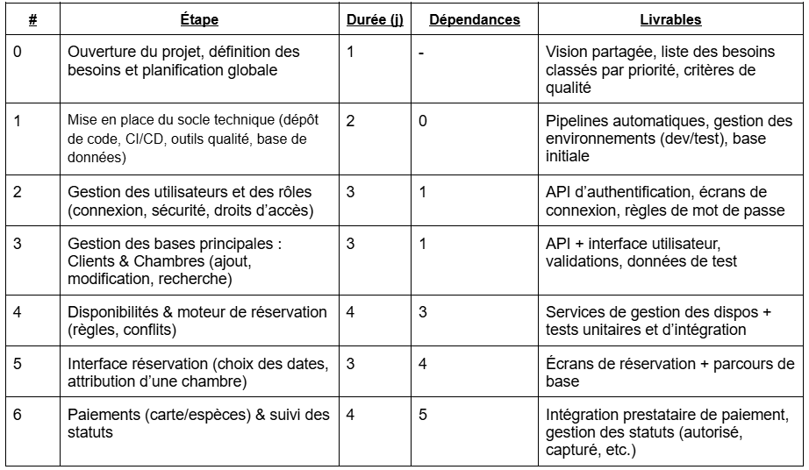
PLANNING PRÉVISIONNEL 1/2

Slide 6
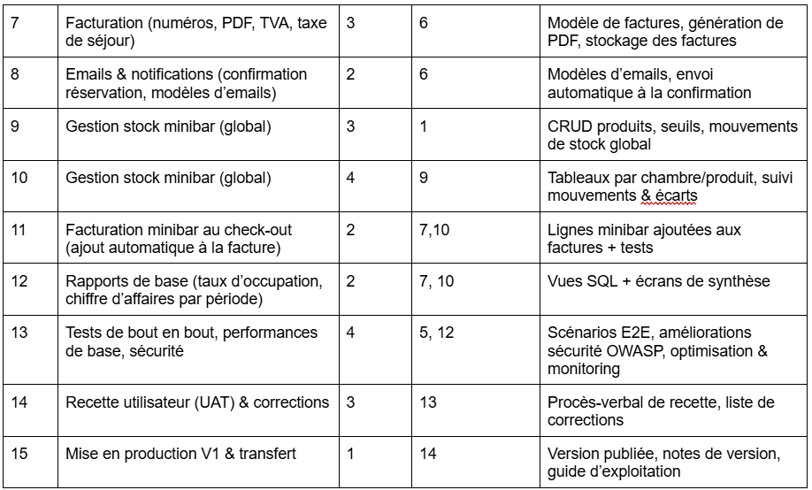
PLANNING PRÉVISIONNEL 2/2

